Slide 1


KNOWLEDGE LEARNING
Plateforme E-Learning & E-Commerce
Présenté par Mathieu P, Projet Backend Orienté Objet
Février 2026

Slide 2
AGENDA
Plan de Présentation Détaillé
01
02
Contexte et Périmètre
Conception Technique
Présentation de l'entreprise Knowledge, ses objectifs stratégiques et le cahier des charges fonctionnel.
Modélisation de la base de données, choix de la stack technique et architecture des composants backend.
03
04
Intégration et Qualité
Synthèse & conclusion
Détails sur l'intégration Stripe, la stratégie de tests, les défis relevés et les évolutions futures.
Synthèse des atouts majeurs du projet et conclusion du projet.
2

Slide 3

Contexte et périmètre:
Présentation de l'Entreprise
Qui sommes-nous ?
Objectif Stratégique
Éditeur de formations spécialisé
Domaines variés: Musique, Informatique, Jardinage, Cuisine
Support initial: Livres et kits physiques
Positionnement: Formations grand public accessibles
Développer notre offre de formation en ligne pour toucher une audience plus large et offrir une flexibilité accrue.
Plateforme e-learning disponible 24/7
Accompagner l'apprentissage en autonomie
Moderniser et diversifier l'accès au savoir
3

Slide 4
CAHIER DES CHARGES
Fonctionnalités Clés de la Plateforme
Fonctionnalités Utilisateur
Fonctionnalités Administration
Création de compte: avec activation par e-mail
Connexion sécurisée: gestion des rôles (USER/ADMIN)
Achat: cursus complets ou leçons individuelles
Accès contrôlé: aux contenus payants
Validation progressive: des leçons pour un suivi personnalisé
Certifications automatiques: après complétion d'un cursus
Gestion des utilisateurs: création, modification, suppression
Gestion des contenus: thèmes, cursus, leçons
Suivi des transactions: historique des achats et paiements
Statistiques: vue d'ensemble de l'activité plateforme
4

Slide 5

Conception technique
Stack Technique et Architecture Backend
Backend
Frontend & E-Commerce
PHP 8.2+: Typage strict, Attributs pour robustesse
Symfony 7.4: Framework MVC pour agilité et structure
Doctrine ORM: Mapping objet-relationnel, migrations
MySQL 8.0: Base de données relationnelle performante
Twig: Moteur de templates flexible
Bootstrap 5.3: Framework CSS pour un design responsive
Stimulus: JavaScript minimaliste
Stripe API: (Sandbox) pour les paiements sécurisés
Webhooks Stripe CLI: pour la gestion asynchrone des paiements
5

Slide 6
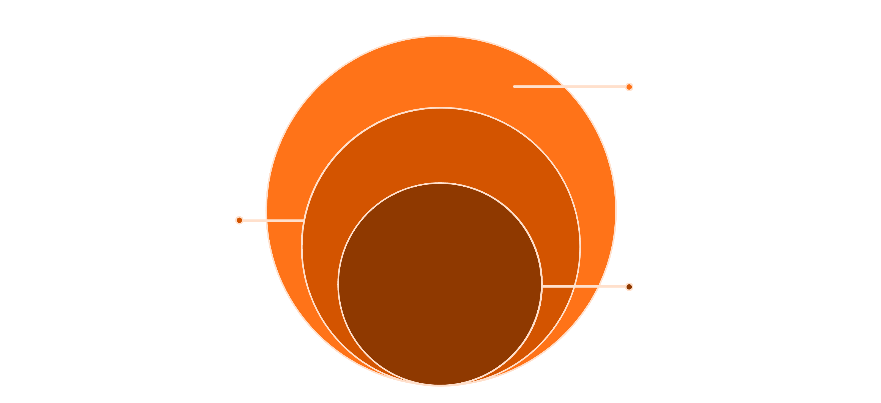
MODÉLISATION
Hiérarchie des Contenus et Règles Métier
Lesson
Individual instructional unit
Course
Collection of related lessons
Theme
Top-level content category
Notre plateforme s'organise autour d'une structure claire: chaque Thème regroupe plusieurs Cursus, et chaque Cursus est composé de multiples Leçons. La règle métier essentielle est qu'un achat de cursus donne accès à toutes les leçons qu'il contient.
6

Slide 7
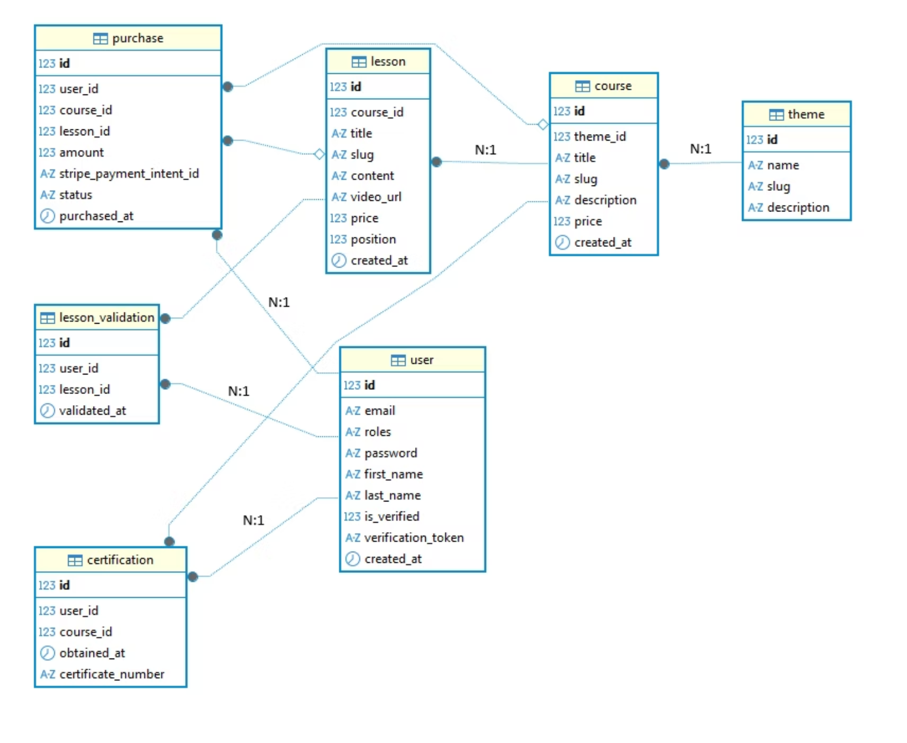
BASE DE DONNÉES
Conception du Schéma Relationnel et Doctrine ORM
Diagramme Relationnel
Doctrine ORM
Utilisation de Doctrine ORM pour une gestion efficace et automatisée de la persistance des données.
Mapping Objet-Relationnel: Simplifie l'interaction avec la BDD.
Génération de Migrations: Pour des évolutions de schéma contrôlées.
Optimisations intégrées: Lazy et Eager Loading pour des requêtes performantes.
7

Slide 8
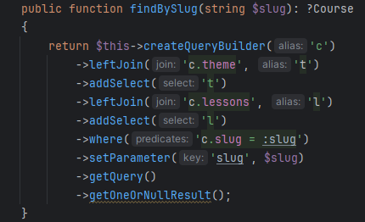
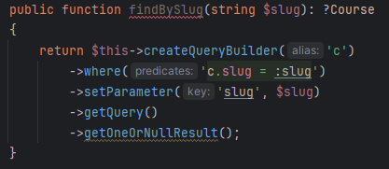
BASE DE DONNÉES
Composants d’accès aux données
Architecture principale
Exemple
Application du ‘Repository Pattern’
Les ‘Entities’: Modèles métier annotés avec Doctrine.
Les ‘Repositories’ : Pour les requêtes SQL/DQL.
Les ‘Services’: Logique métier complèxe.
Les ‘Controllers’: Traite l’action de l’utilisateur.
8

Slide 9

Intégration & Qualité
GESTION DES PAIEMENTS
Intégration de Stripe Checkout en mode Sandbox
Flux d'achat utilisateur
Clic "Acheter": Vérification du compte activé.
Session Stripe: Création via notre StripeService.
Redirection: Vers la page sécurisée Stripe Checkout.
Paiement Test: Utilisation de la carte 4242 4242 4242 4242.
Webhook Stripe: Déclenchement de la création du Purchase en BDD.
Redirection Succès: Accès immédiat au contenu débloqué.
9

Slide 10
QUALITÉ LOGICIELLE
Stratégie et Résultats des Tests
Tests Unitaires (PHPUnit)
Tests Fonctionnels (WebTestCase)
Couverture & Résultats
Validation des Services (RegistrationService, PurchaseService) et des Repositories (UserRepository, CourseRepository) en isolant la logique métier.
100% des composants critiques testés. 31 tests unitaires et fonctionnels passent avec succès, garantissant la robustesse de l'application.
Simulation des parcours complets: inscription, connexion, achat (sans paiement réel), vérification des droits d'accès.
10

Slide 11
AGENDA
Recherches et défis techniques
Recherches et documentation
Défis techniques
Symfony
SymfonyCast
Doctrine
PHPUnit
Stripe API
N+1 Queries
WebHooks Stripe
Architecture moderne
Sécurité
11

Slide 12




Synthèse du Projet & Atouts Majeurs
Architecture Robuste
Adoption de l'Action Controller Pattern moderne, Services Readonly (PHP 8.2), DTO avec validation et Repositories optimisés (eager loading).
Sécurité Avancée
Validation de mots de passe robuste, protection CSRF native, webhooks Stripe signés et idempotence des paiements assurée.
Qualité Logicielle
Code structuré et maintenable, 31 tests unitaires et fonctionnels, documentation complète (3 fichiers README) et fixtures pour démo rapide.
Originalité & Gamification
Système de certification automatique, gestion granulaire des accès (cursus/leçon) et validation progressive pour une expérience enrichie.
12

Slide 13
Merci de votre attention !
13

